Slide 1


Проведение
оценки регулирующего воздействия
в администрации города Нижневартовска.
Опыт и перспективы.
Заместитель главы города Нижневартовска
по экономике и финансам Д.А. Кощенко
г. Нижневартовск
2018 год

Slide 2


ПРЕИМУЩЕСТВА ОРВ
Формирование благоприятного инвестиционного и предпринимательского климата
Устранение
избыточных
обязанностей
и ограничений
в деятельности предпринимателей
Повышение
качества
разрабатываемых
проектов
НПА
Исключение
необоснованных
расходов
для бизнеса
и бюджетов
всех уровней

Slide 3

Нормативно-правовая база
Федеральные НПА
НПА ХМАО-Югры
НПА г. Нижневартовска
Федеральный закон от 06.10.2003 №131-ФЗ "Об общих принципах организации местного самоуправления в Российской Федерации»
Закон ХМАО-Югры от 25.02.2003 №14-оз «О нормативных правовых актах Ханты-Мансийского автономного округа – Югры»
Постановление администрации города от 29.10.2015 №1935 "Об организации оценки регулирующего воздействия проектов муниципальных нормативных правовых актов, экспертизы и оценки фактического воздействия муниципальных нормативных правовых актов…"
Федеральный закон от 06.10.1999 года №184-ФЗ «Об общих принципах организации законодательных (представительных) и исполнительных органов государственной власти субъектов Российской Федерации»
Закон ХМАО–Югры от 29.05.2014 № 42-оз «Об отдельных вопросах организации оценки регулирующего воздействия проектов нормативных правовых актов и экспертизы нормативных правовых актов в Ханты-Мансийском автономном округе…»
Указ Президента Российской Федерации от 07.05.2012 № 601 «Об основных направлениях совершенствования системы государственного управления»
Постановление Думы ХМАО–Югры от 14.10.2014 №1483 «Об утверждении порядка проведения оценки регулирующего воздействия проектов нормативных правовых актов Ханты-Мансийского автономного округа – Югры…»
Решение Думы города от 24.06.2016 №1050 "О Порядке проведения оценки регулирующего воздействия проектов нормативных правовых актов Думы города Нижневартовска…"
Приказ Минэкономразвития России от 26.03.2014 №159 «Об утверждении Методических рекомендаций по организации и проведению процедуры оценки регулирующего воздействия…»
Приказ Минэкономразвития России от 22.09.2015 №669 «Об утверждении Методики оценки стандартных издержек субъектов предпринимательской и иной экономической деятельности…»
Приказ Департамента экономического развития ХМАО–Югры от 30.09.2013 №155 «Об утверждении методических рекомендаций по проведению оценки регулирующего воздействия проектов нормативных правовых актов и экспертизы нормативных правовых актов…»

Slide 4

СОГЛАШЕНИЯ
С БИЗНЕС-СООБЩЕСТВОМ И ЭКСПЕРТАМИ
АДМИНИСТРАЦИЯ ГОРОДА НИЖНЕВАРТОВСКА
Нижневартовская Торгово-промышленная палата
2. Ассоциация крестьянских (фермерских) хозяйств и кооперативов
3. Западно-Сибирская ассоциация строителей
4. Общероссийская общественная организация «Союз архитекторов
России»
5. Ханты-Мансийское региональное отделение Общероссийской
общественной организации малого и среднего предпринимательства
«Опора России»
6. ФГАОУ ВО «Южно-Уральский государственный университет
(национальный исследовательский университет)»
7. ФГАОУ ВО «Тюменский государственный университет»

Slide 5

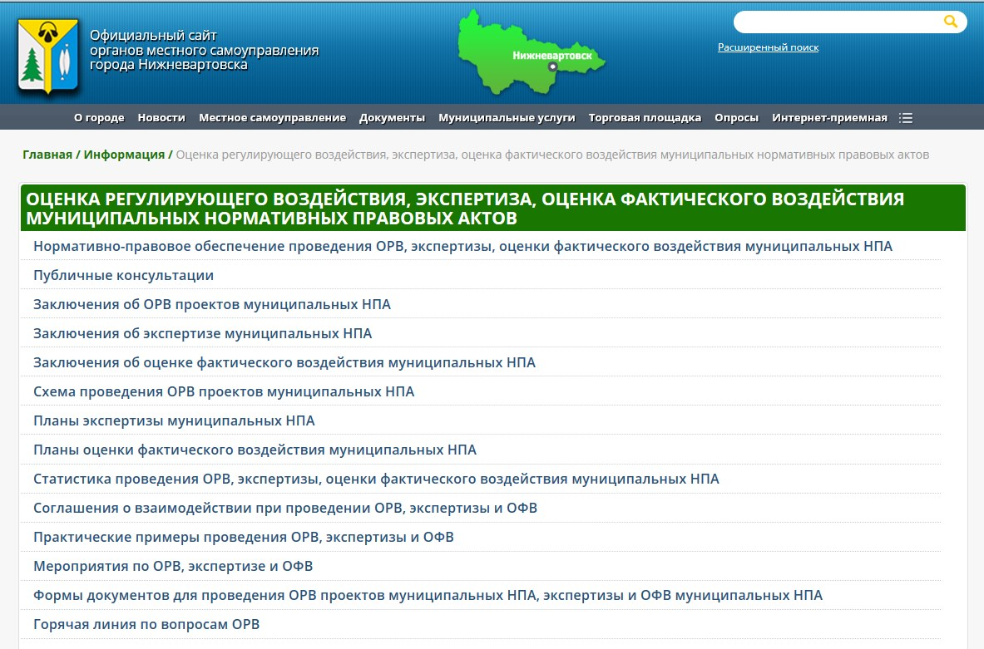

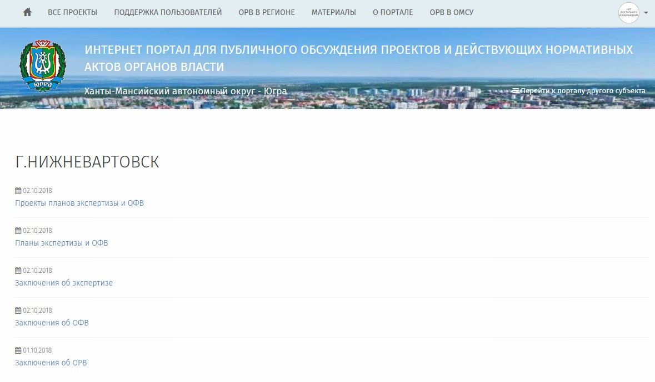
ИНФОРМАЦИОННАЯ ОТКРЫТОСТЬ ОРВ
Информация
открыта и доступна
для всех представителей бизнеса

Slide 6
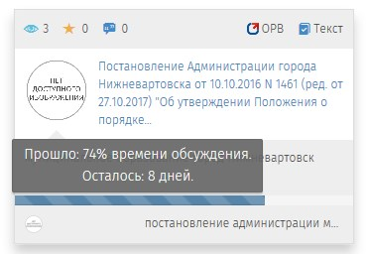
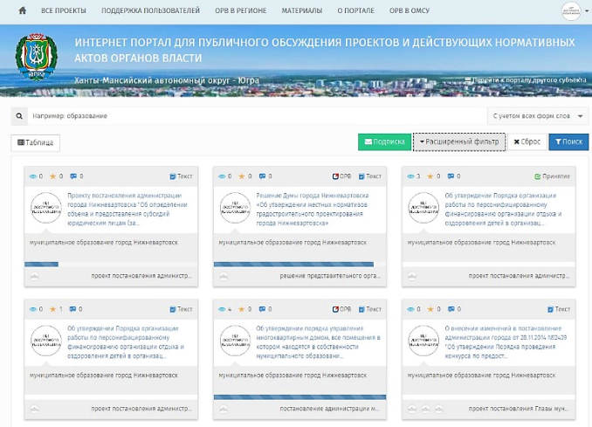
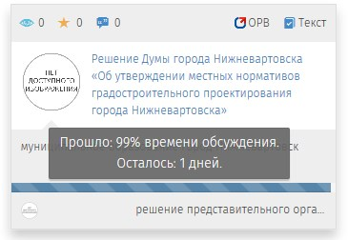

ТАРГЕТИНГ
Подписка на новости
E-mail
«ВКонтакте»
Семинары, совещания

Slide 7




Публичные консультации
ДИАЛОГ
С БИЗНЕСОМ
ПРИНЦИП
one in-one out

Slide 8



НЕУРЕГУЛИРОВАННЫЕ РАЗНОГЛАСИЯ
ЭКСПЕРТНО-КОНСУЛЬТАТИВНЫЙ СОВЕТ ПО РАЗВИТИЮ МАЛОГО И СРЕДНЕГО ПРЕДПРИНИМАТЕЛЬСТВА
СОВЕТ ПО ВОПРОСАМ РАЗВИТИЯ ИНВЕСТИЦИОННОЙ ДЕЯТЕЛЬНОСТИ
КОМИССИЯ ПО ПРОТИВОДЕЙСТВИЮ КОРРУПЦИИ

Slide 9



ОЦЕНКА ФАКТИЧЕСКОГО ВОЗДЕЙСТВИЯ
не менее 2-х лет
после вступления
в силу

Slide 10
ОРВ В ЦИФРАХ
2015 – 2018 годы
237 ОРВ
40 экспертиз
25 ОФВ
20
21
7
1
302 заключения
253 положительные
65
69
76
43
49 отрицательные

Slide 11

ВЗАИМОДЕЙСТВИЕ С БИЗНЕСОМ
2015 – 2018 годы
574 ОТЗЫВА
64 ПРЕДЛОЖЕНИЯ
41 УЧТЕНО
27
278
234
16
17
ОТЗЫВЫ
ОТ БИЗНЕСА
4
ПРЕДЛОЖЕНИЯ
ОТ БИЗНЕСА
31
31

Slide 12






ПРЕДЛОЖЕНИЯ ПО ПОВЫШЕНИЮ
КАЧЕСТВА ПРОВЕДЕНИЯ ОРВ
Нижневартовская
Торгово-промышленная палата
ПОЯСНИТЕЛЬНАЯ ЗАПИСКА
СУТЬ ПРЕДЛАГАЕМОГО РЕГУЛИРОВАНИЯ
ПРОФИЛЬНЫЕ КОМИТЕТЫ
СРАВНИТЕЛЬНАЯ ТАБЛИЦА
ДЕЙСТВУЮЩИХ И НОВЫХ ПОЛОЖЕНИЙ
ПРЕДПРИНИМАТЕЛИ

Slide 13



ПРЕДЛОЖЕНИЯ ПО ПОВЫШЕНИЮ
КАЧЕСТВА ПРОВЕДЕНИЯ ОРВ (ЭКСПЕРТИЗЫ, ОФВ)
ЦИФРОВИЗАЦИЯ ОРВ
ОРВ в смартфоне
удобный интерфейс
краткие вопросы
уведомления
новости в сфере ОРВ
форум для бизнеса

Slide 14



ПРЕДЛОЖЕНИЯ ПО ПОВЫШЕНИЮ
КАЧЕСТВА ПРОВЕДЕНИЯ ОРВ (ЭКСПЕРТИЗЫ, ОФВ)
БЕРЕЖЛИВОЕ ПРОИЗВОДСТВО

Slide 15




ПРЕДЛОЖЕНИЯ ПО ПОВЫШЕНИЮ
КАЧЕСТВА ПРОВЕДЕНИЯ ОРВ (ЭКСПЕРТИЗЫ, ОФВ)
Конкретные даты вступления в силу НПА
(НПА с высокой степенью регулирования)
Повышение правового статуса заключения
по ОРВ, экспертизе, ОФВ
Сокращенная форма отчета об ОРВ
(НПА с низкой степенью регулирования)
Согласование проектов планов экспертизы и ОФВ с бизнесом

Slide 16
ПРЕДЛОЖЕНИЯ ПО ПОВЫШЕНИЮ
КАЧЕСТВА ПРОВЕДЕНИЯ ОРВ (ЭКСПЕРТИЗЫ, ОФВ)
I ЭТАП
II ЭТАП
III ЭТАП
ПОДГОТОВКА ЗАКЛЮЧЕНИЯ ОБ ОФВ.
ИТОГОВОЕ РЕШЕНИЕ – НА ЗАСЕДАНИЯХ СОВЕТОВ ПО РАЗВИТИЮ ПРЕДПРИНИМАТЕЛЬСКОЙ И ИНВЕСТИЦИОННОЙ ДЕЯТЕЛЬНОСТИ
АНАЛИЗ РЕАЛЬНЫХ ЭФФЕКТОВ
ОТ ДЕЙСТВИЯ НПА
ПРИВЛЕЧЕНИЕ ЭКСПЕРТНОГО И ДЕЛОВОГО СООБЩЕСТВА

Slide 17






ПРЕДЛОЖЕНИЯ ПО ПОВЫШЕНИЮ
КАЧЕСТВА ПРОВЕДЕНИЯ ОРВ (ЭКСПЕРТИЗЫ, ОФВ)
Расширение сферы проведения ОРВ (экспертизы, ОФВ)
ОРВ
ЭКСПЕРТИЗА
ОФВ

Slide 18
ПЕРСПЕКТИВЫ РАЗВИТИЯ
ОРВ (ЭКСПЕРТИЗЫ, ОФВ)
Дальнейшее развитие и непрерывное совершенствование института ОРВ
Постоянный диалог и повышение активности научного и бизнес-сообщества при проведении ОРВ
Создание благоприятных условий на территории города Нижневартовска для развития предпринимательства, привлечения новых инвесторов
Обмен опытом и активное взаимодействие с органами власти и бизнес-сообществом

Slide 19
БЛАГОДАРЮ ЗА ВНИМАНИЕ!
г. Нижневартовск
2018 год

